Slide 1
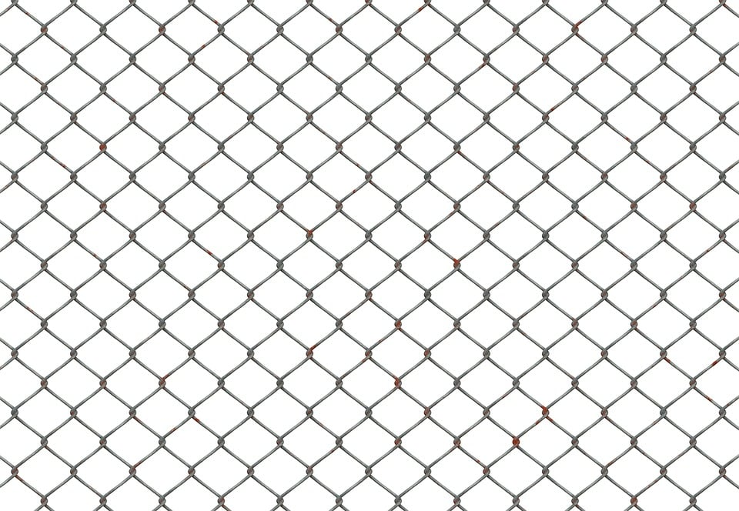

～
～
～
～

Slide 2
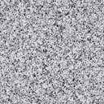
鋼板等
フェンス
（搬入路側）
砕石等
(厚さ3㎝程度)
アスファルト
舗装面
U字側溝
U字側溝
(幅45㎝･高45㎝程度)
砕石等
(厚さ3㎝程度)
断面図（正面）
断面図（側面）

